Slide 1
Проведение 3 - го физкультурного занятия с дошкольниками на улице
Государственное бюджетное общеобразовательное учреждение Самарской области основная общеобразовательная школа №20 города Новокуйбышевска городского округа Новокуйбышевск Самарской области структурное подразделение «Детский сад «Гномик»
Инструктор по
физической культуре
высшей квалификационной категории
Аисова Н.Х.

Slide 2
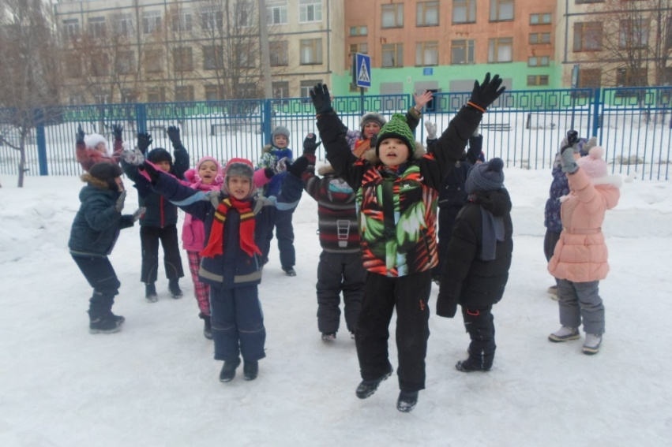
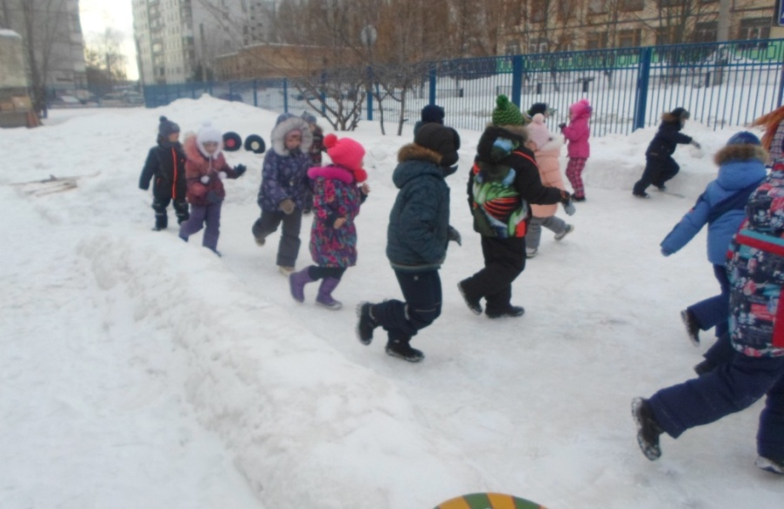
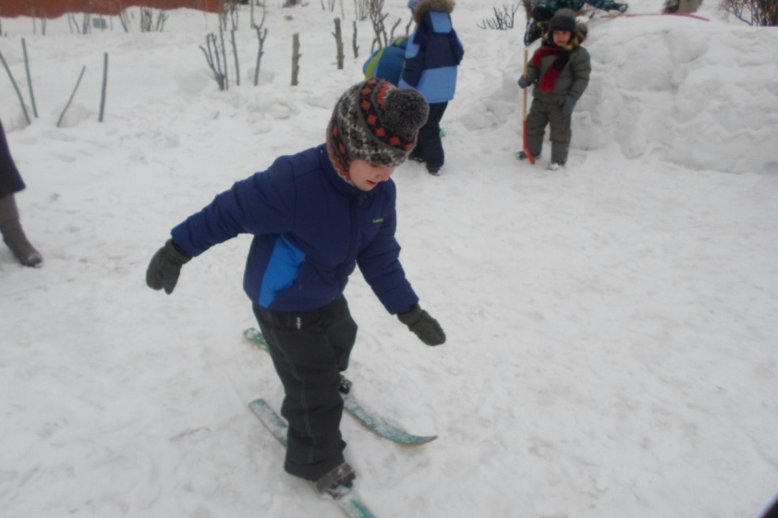
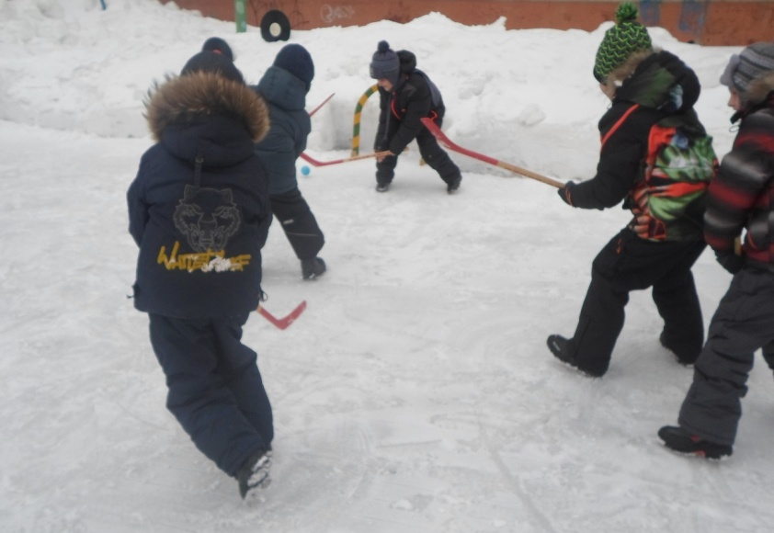

Slide 3
Задачи, решающиеся в процессе проведения подвижных игр
Расширение двигательного опыта детей, обогащение новыми более сложными движениями
Совершенствование имеющихся у детей навыков в основных движениях путем применения их в изменяющихся игровых ситуациях
Развитие двигательных качеств: ловкости, быстроты, выносливости
Воспитание самостоятельности, активности, положительных взаимоотношений со сверстниками

Slide 4
Варианты подвижных игр и физических упражнений на воздухе
1. По типу физкультурных занятий
2. Комплекс из однотипных физических упражнений
3. Подвижные игры
4. Комплексы подвижных игр и физических упражнений
5. Сюжетные игры
6. Игры с элементами спортивного ориентирования
7. Индивидуальная работа с детьми
8. Самостоятельная деятельность

Slide 5
